Slide 1
МОЗАИЧНО КЛОНИРАНЕ В Inkscape

Slide 2
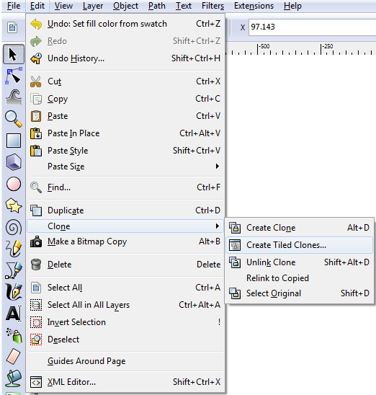
1. ИНСТРУМЕНТ ЗА КЛОНИРАНЕ
Това е много мощен инструмент за създаване на шаблони, мрежа шахматна дъска и др. Edit->Clone-> Create Tiled Clones…

Slide 3
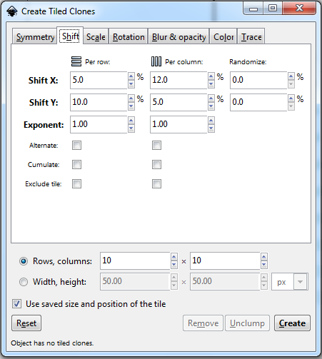
Инструментът TILE CLONE създава множество обекти и всяко копие може да бъде транслирано, завъртано, скалирано и неговият цвят или прозрачност да бъдат преобразувани. Превключвателят ALTERNATE (редуване) прилага преобразуванията единствено към всяка втора редица или колона.

Slide 4
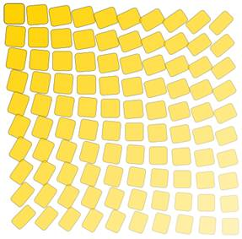
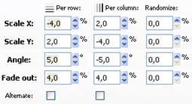
ПРИМЕР: Създайте квадрат, оцветете го в цвят по ваш избор и се опитайте да създадете подобен резултат, както е показано на следващата фигура, използвайки инструмента TILE CLONE.

Slide 5
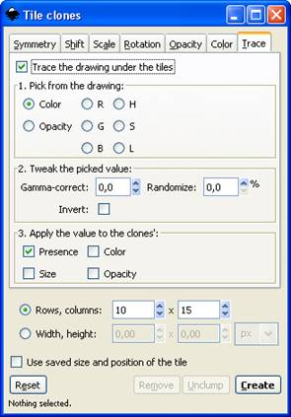
2. Мозаично клониране и трасиране
TRACE позволява да се настрои цвета, размера и прозрачността на мозайките чрез цвета или прозрочността на обектите, разположени под мозайките . За тази цел функцията TRACE под мозаичната кутийка трябва да бъде отметната.
TRACE TAB ИМА ТРИ СЕКЦИИ:
1. Секцията включва какво свойство на долната рисунка трябва да бъде използвано за входящо. опциите са цвят, един от компонентите на RGB или един от компонентите на HSL. Тук има и опция за използване на непрозрачност (OPACITY), която е сбор от непрозрачностите (АЛФА) на всички обекти под мозайката.
2. Секция за модифициране на входящата стойност. може да се определи GAMMA корекция или да се добави фактор случайност към входа.
3. Долната секция е предназначена за определяне на това, което трябва да бъде повлияно от стойноста на входа. Опцията включва Presence (наличност - вероятността, че дадената мозайка ще бъде нарисувана), color (цвят), size (размер) и opacity (непрозрачност). Цветът ще се промени единствено за зоните на базовата мозайка, които имат Unset fill (ненанесено запълване).

Slide 6
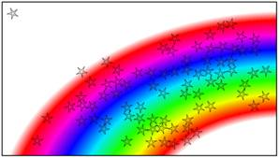
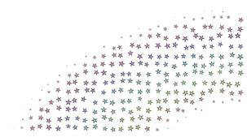
ПРИМЕР: Създайте правоъгълник и обърнете внимание на правенето на характерен градиент. Когато приключите, нарисувайте малка звезда и настройте запълването на UNSET. Сложете звездата в горния ляв ъгъл на правоъгълника с дъгата и създайте (CREATE) звездно поле, използвайки TILE CLONE TRACE. Дъгата и оригиналната звезда могат да бъдат изтрити впоследствие. Резултатът на фигурата горе вдясно е постигнат чрез използването на цвят, като при входа и цвят и размер, като при изхода. Също така е добавено и случайно завъртане (RANDOM ROTATION) и променливост (SHIFTING).
Всичките фигури използват формата на дъга като входяща рисунка. Дъгата е радиален градиент с многобройни стопове. Вътрешността на дъгата е определена като бяла градиентна опорна точка (STOP) с нулева АЛФА. Последната външна опорна точка (СТОП) е определена с червен цвят и нулева АЛФА. За повечето фигури, като базова мозайка се използва звезда в незапълнен правоъгълник. Звездата е зададена като UNSET FILL, когато е избран цвета при изхода.

